Slide 1





Simulação de uma Blockchain
Trabalho de Estrutura de Dados
Pedro Coelho, Thiago Ulloa, Matheus Macedo e Kawai Soares
Fatec São Caetano do Sul

Slide 2


Descrição
Passo 1
Entender o caso de negócio
Passo 2
Explorar a relação com Estrutura de Dados
Passo 3
Implementação

Slide 3
Problema
A blockchain busca resolver questões de segurança e confiança ao armazenar dados de forma descentralizada. Em um sistema tradicional, os dados podem ser manipulados ou perdidos, mas com uma blockchain:
Segurança: Os dados são protegidos por criptografia.
Imutabilidade: Após inseridos, os dados não podem ser modificados sem invalidar os blocos subsequentes.
Descentralização: Os dados podem ser verificados sem depender de uma entidade central.

Slide 4
Objetivo
O objetivo é criar um sistema de blockchain funcional que realiza as seguintes tarefas:
Mineração de blocos, onde um hash válido deve ser encontrado.
Validação da blockchain para garantir a integridade dos blocos.
Armazenamento de transações em blocos, com um processo de verificação baseado em "prova de trabalho".

Slide 5
O que é uma blockchain?
Block + Chain
Dados armazenados em lotes sequenciais ou "blocos"
Se você faz uma transação, os dados da transação precisam ser adicionados a um bloco para que ela seja bem-sucedida.
Refere-se ao fato de cada bloco referenciar, criptograficamente, seu bloco-pai
Os dados de um bloco não podem ser alterados sem mudar todos os blocos subsequentes, o que exigiria o consenso de toda a rede ou a invalidará a blockchain.
A estrutura de dados do blockchain pode ser comparada a um livro razão ou um registro de transações.

Slide 6
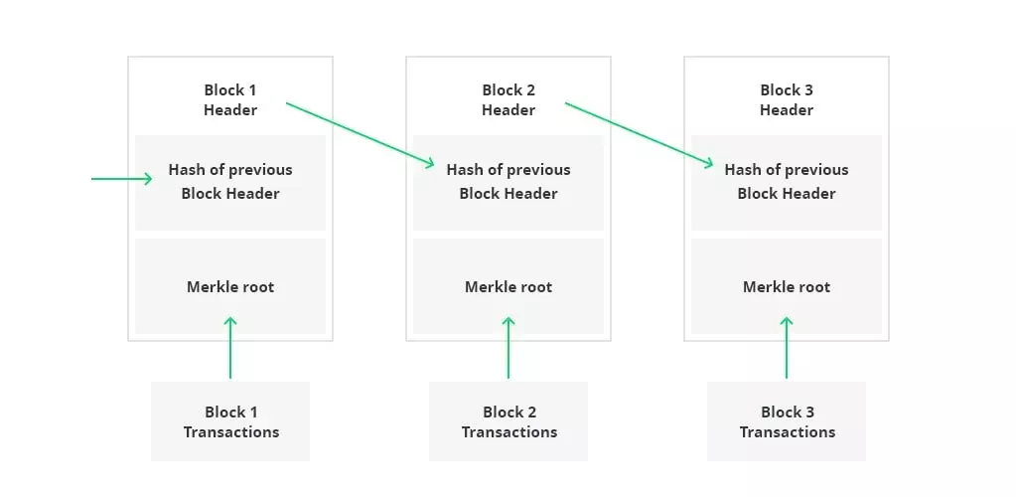
Estrutura

Slide 7

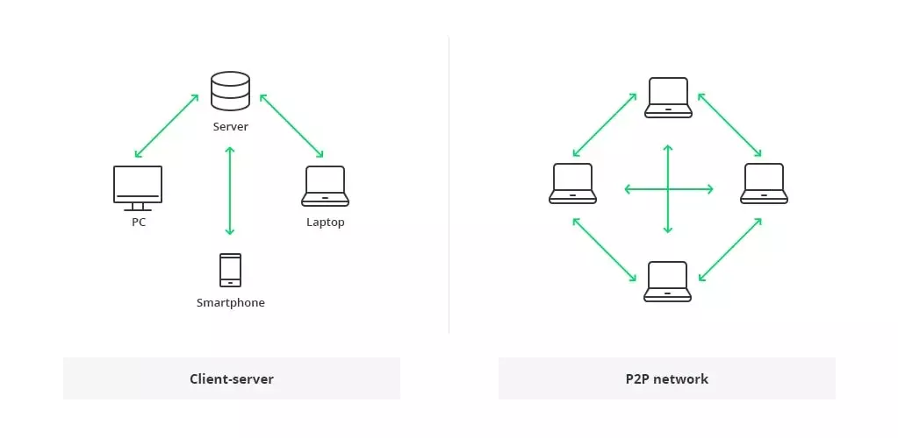

Arquitetura de Banco de Dados vs Blockchain
Em um banco de dados, os dados são estruturados em tabelas, enquanto em um blockchain, os dados são estruturados em pedaços (blocos) que são “amarrados” juntos (corrente).

Slide 8
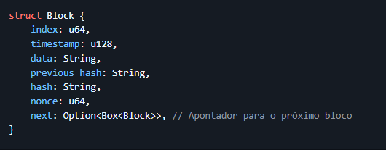
Estrutura de Blocos
index (u64): Representa o índice do bloco na cadeia.
timestamp (u128): Indica o momento em que o bloco foi minerado, em milissegundos.
data (String): Contém as informações no bloco, como transações.
previous_hash (String): O hash do bloco anterior, que conecta os blocos da cadeia.
hash (String): O hash atual do bloco, calculado durante o processo de mineração.
nonce (u64): Um número incrementado na mineração até que se encontre um hash válido.
next (Option<Box<Block>>): Aponta para o próximo bloco na lista ligada.

Slide 9

Estrutura da Blockchain
A estrutura Blockchain representa a cadeia de blocos e contém os seguintes campos:
head: Option<Box<Block>>: A referência ao primeiro bloco (cabeça) da lista ligada.
difficulty: usize: O nível de dificuldade para a mineração, que determina quantos zeros iniciais devem estar presentes no hash.

Slide 10

Laços de Repetição Mineração:
Durante a mineração, a função mine_block ajusta o valor do nonce repetidamente até que o hash do bloco satisfaça o critério de dificuldade.

Slide 11
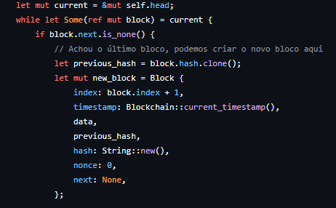
Laços de Repetição Inserção de Blocos:
A inserção de um novo bloco na blockchain também envolve um laço para encontrar o último bloco na lista ligada:

Slide 12
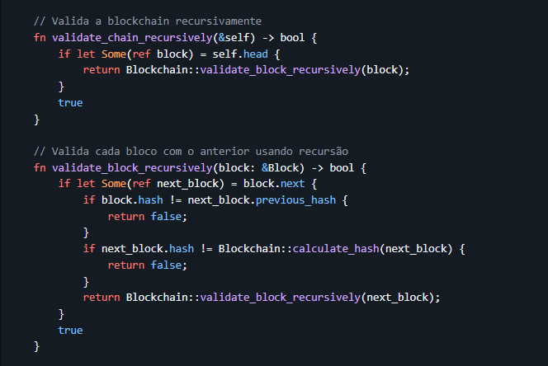
Validação da Blockchain com Recursividade:
A recursividade ocorre na função validate_block_recursively. A função chama a si mesma para validar o próximo bloco na cadeia. Essa chamada recursiva continua até que o último bloco da cadeia seja atingido, que não possui um próximo bloco.

Slide 13
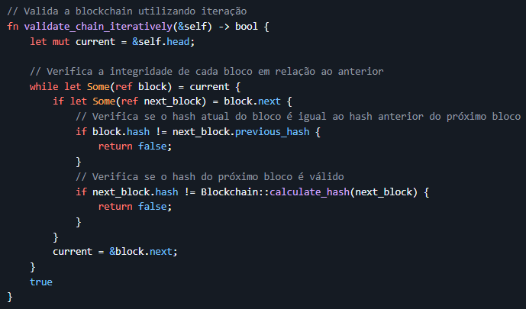
Validação da Blockchain com Iteração:
A iteração no código é feita utilizando um loop while let, que percorre cada bloco da blockchain a partir do bloco inicial (chamado de head).
O laço while let é utilizado para iterar enquanto houver um bloco válido. Ele verifica se a variável current contém um bloco (Some(ref block)). Se houver um bloco, a iteração continua; caso contrário, o loop termina.

Slide 14
Ferramentas e linguagens Utilizadas:
Rust: Linguagem de programação utilizada para implementar a simulação da blockchain. O rust oferece segurança de memória e execelente desempenho para sistemas concorrentes, como blockchains.
Sha2: Biblioteca utilizada para gerar hashes criptográficos no padrão SHA-256, que é amplamente utilizado em blockchains reais, como o Bitcoin.
Sistema de Tempo (SystemTime): Utilizado para gerar o timestamp de cada bloco, permitindo o registro de quando o bloco foi criado.
Cargo: Ferramenta de build e gerenciamento de pacotes do ecossistema Rust.

Slide 15

Iteração vs Recursividade na Validação da Blockchain
Iteração
Recursividade
Vantagem:
Direto e eficiente: O loop for percorre a cadeia de forma linear, realizando um número constante de operações por bloco.
Menor sobrecarga: Não há chamadas de função recursivas, o que reduz a sobrecarga da pilha.
Desvantagem:
Menos elegante: Para problemas recursivos, a solução iterativa pode ser menos intuitiva.
Vantagem:
Elegante: A solução recursiva reflete a natureza hierárquica da blockchain.
Mais concisa: A lógica pode ser mais concisa em alguns casos.
Desvantagem:
Sobrecarga de chamadas: Cada chamada recursiva consome memória da pilha.
Menos eficiente: A chamada de função recursiva tem um custo adicional.

Slide 16



Obrigado pela Atenção
Entre em nosso Servidor!
Pedrão:
11934454351

